Slide 1
Задача 8. Функциональные уравнения
Турнир юных математиков – 2019
ГУО «Гимназия №1 г. Воложина»
Автор: Станкевич Елена

Slide 2
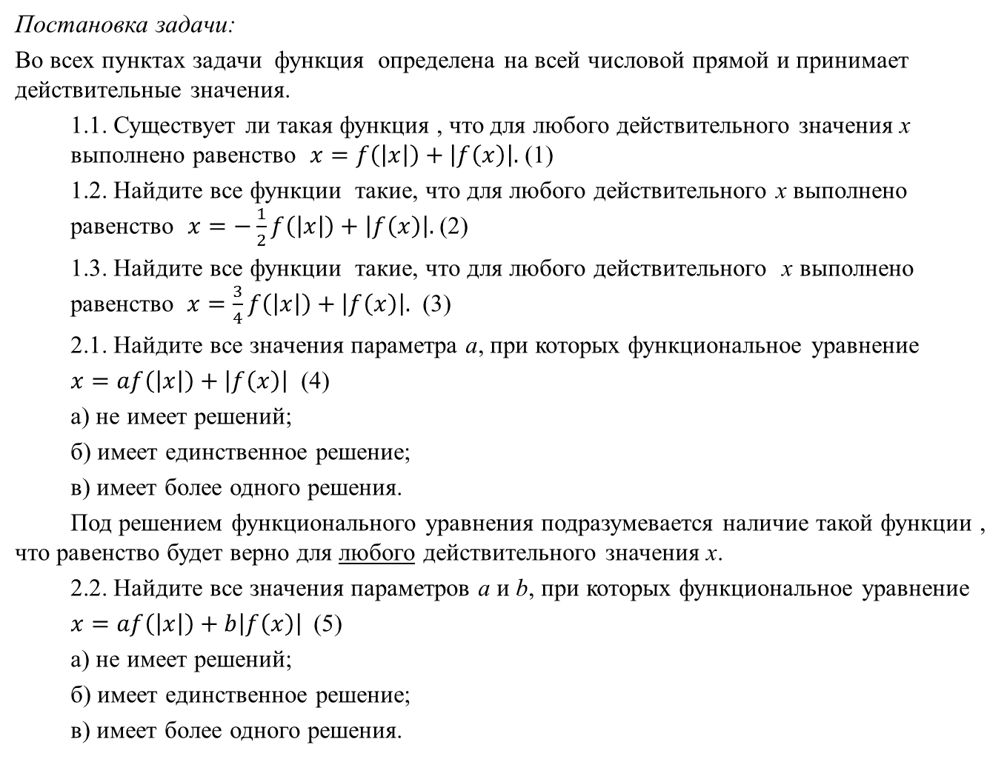
Постановка задачи:
Во всех пунктах задачи функция определена на всей числовой прямой и принимает действительные значения.
1.1. Существует ли такая функция , что для любого действительного значения x выполнено равенство $x=f\left(\left|x\right|\right)+\left|f\left(x\right)\right|.$ (1)
1.2. Найдите все функции такие, что для любого действительного x выполнено равенство $x=−\frac{1}{2}f\left(\left|x\right|\right)+\left|f\left(x\right)\right|.$ (2)
1.3. Найдите все функции такие, что для любого действительного x выполнено равенство $x=\frac{3}{4}f\left(\left|x\right|\right)+\left|f\left(x\right)\right|.$ (3)
2.1. Найдите все значения параметра a, при которых функциональное уравнение
$x=af\left(\left|x\right|\right)+\left|f\left(x\right)\right|$ (4)
а) не имеет решений;
б) имеет единственное решение;
в) имеет более одного решения.
Под решением функционального уравнения подразумевается наличие такой функции , что равенство будет верно для любого действительного значения x.
2.2. Найдите все значения параметров a и b, при которых функциональное уравнение
$x=af\left(\left|x\right|\right)+b\left|f\left(x\right)\right|$ (5)
а) не имеет решений;
б) имеет единственное решение;
в) имеет более одного решения.

Slide 3
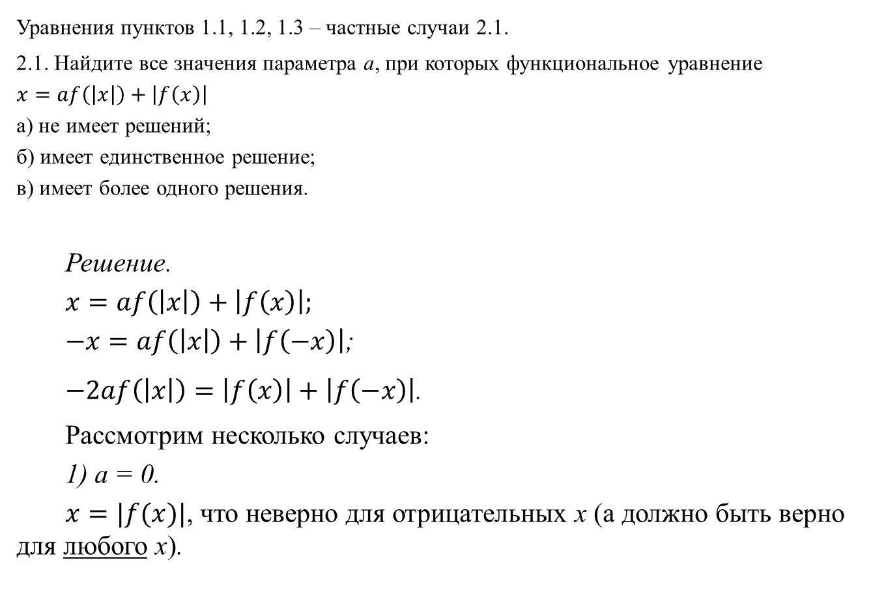
Уравнения пунктов 1.1, 1.2, 1.3 – частные случаи 2.1.
2.1. Найдите все значения параметра a, при которых функциональное уравнение
$x=af\left(\left|x\right|\right)+\left|f\left(x\right)\right|$
а) не имеет решений;
б) имеет единственное решение;
в) имеет более одного решения.
Решение.
$x=af\left(\left|x\right|\right)+\left|f\left(x\right)\right|;$
$−x=af\left(\left|x\right|\right)+\left|f\left(−x\right)\right|$;
$−2af\left(\left|x\right|\right)=\left|f\left(x\right)\right|+\left|f\left(−x\right)\right|$.
Рассмотрим несколько случаев:
1) a = 0.
$x=|f(x)|$, что неверно для отрицательных x (а должно быть верно для любого x).

Slide 4


1. $x=af\left(\left|x\right|\right)+\left|f\left(x\right)\right|$
2.$−2af\left(\left|x\right|\right)=\left|f\left(x\right)\right|+\left|f\left(−x\right)\right|$.
Для $x≥0$
$x=af\left(x\right)+f\left(x\right)$.
Т.к. $a≠−1$, то
$f\left(x\right)=\frac{x}{a+1}.$
$f\left(x\right)≥0$, значит, $a>−1$.
Для $x<0$
$x=af\left(−x\right)+|f\left(x\right)|$;
$x=a∙(\frac{−x}{a+1})+|f(x)|$;
$\left|f\left(x\right)\right|=\frac{x\left(2a+1\right)}{a+1}$.
Т.к. $x<0$, $a+1>0$, то
$2a+1≤0$, т.е. $a≤−\frac{1}{2}.$
$f\left(x\right)=±(\frac{x\left(2a+1\right)}{a+1})$.
2) a < 0.
$f\left(|x|\right)≥0$.

Slide 5


1. $x=af\left(\left|x\right|\right)+\left|f\left(x\right)\right|$
2.$−2af\left(\left|x\right|\right)=\left|f\left(x\right)\right|+\left|f\left(−x\right)\right|$.
Для $x≥0$
$x=af\left(x\right)−f\left(x\right)$.
Т.к. $a≠1$, то
$f\left(x\right)=\frac{x}{a−1}.$
$f\left(x\right)≥0$, значит, $a<1$.
Для $x<0$
$x=af\left(−x\right)+|f\left(x\right)|$
$x=a∙\left(\frac{−x}{a−1}\right)+\left|f\left(x\right)\right|$
$\left|f\left(x\right)\right|=\frac{x\left(2a−1\right)}{a−1}.$
Т.к. $x<0$, $a−1<0$, то,
$2a−1≥0$, т.е. $a≥\frac{1}{2}$.
$f\left(x\right)=±(\frac{x\left(2a−1\right)}{a−1})$.
3) a > 0.
$f\left(|x|\right)≤0$.

Slide 6
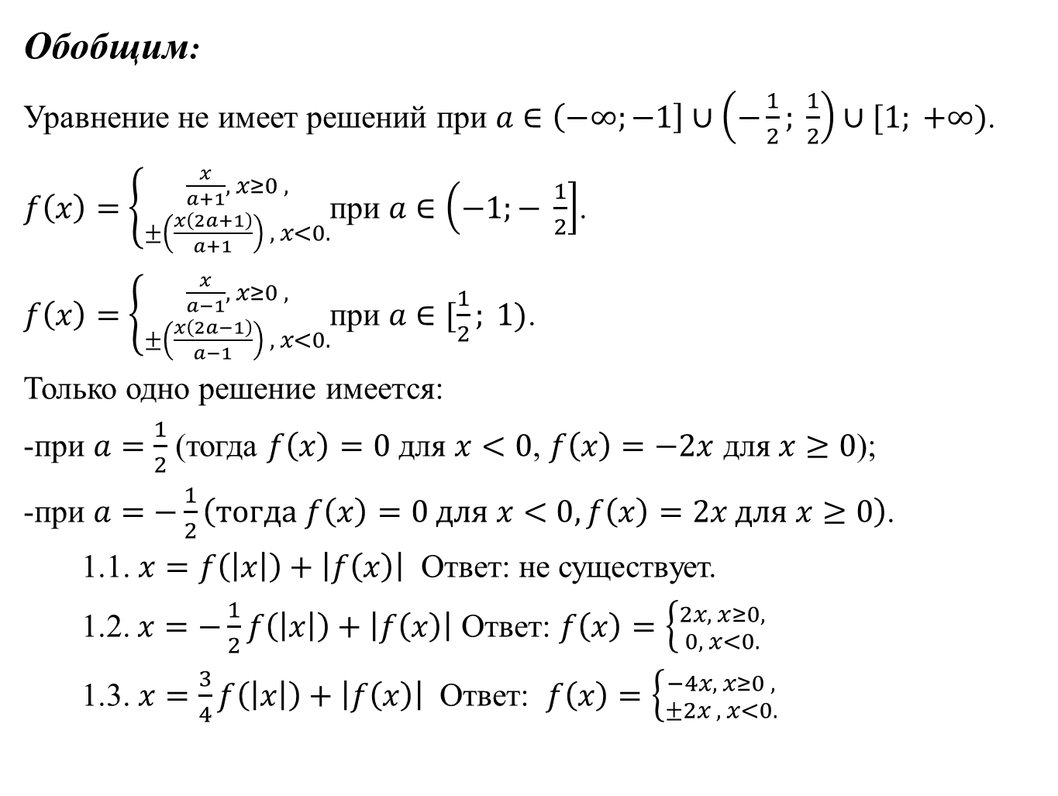
Обобщим:
Уравнение не имеет решений при $a∈\left(−∞;−1\right]∪\left(−\frac{1}{2}; \frac{1}{2}\right)∪[1; +∞)$.
$f\left(x\right)=$ $\left\{{\frac{x}{a+1}, x≥0 , \atop ±\left(\frac{x\left(2a+1\right)}{a+1}\right) , x<0.}\right.$при $a∈\left(−1;− \frac{1}{2}\right]$.
$f\left(x\right)=$ $\left\{{\frac{x}{a−1}, x≥0 , \atop ±\left(\frac{x\left(2a−1\right)}{a−1}\right) , x<0.}\right.$при $a∈[\frac{1}{2}; 1)$.
Только одно решение имеется:
-при $a=\frac{1}{2}$ (тогда $f\left(x\right)=0$ для $x<0$, $f\left(x\right)=−2x$ для $x≥0$);
-при $a=−\frac{1}{2}\left(тогда f\left(x\right)=0 для x<0, f\left(x\right)=2x для x≥0\right)$.
1.1. $x=f\left(\left|x\right|\right)+\left|f\left(x\right)\right|$ Ответ: не существует.
1.2. $x=−\frac{1}{2}f\left(\left|x\right|\right)+\left|f\left(x\right)\right|$ Ответ: $f\left(x\right)=\left\{{2x, x≥0, \atop 0, x<0.}\right.$
1.3. $x=\frac{3}{4}f\left(\left|x\right|\right)+\left|f\left(x\right)\right|$ Ответ: $f\left(x\right)=\left\{{−4x, x≥0 , \atop ±2x , x<0.}\right.$

Slide 7
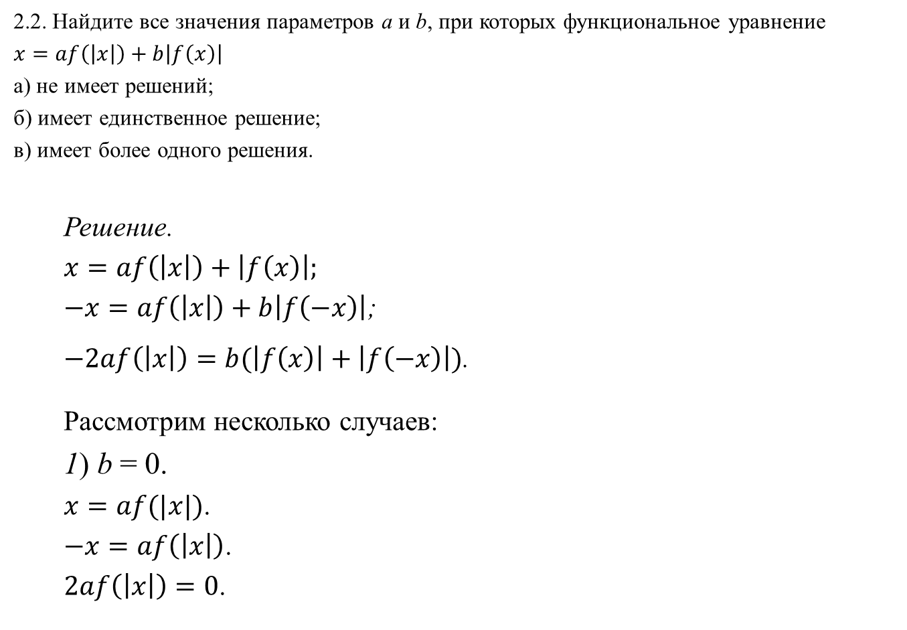
2.2. Найдите все значения параметров a и b, при которых функциональное уравнение
$x=af\left(\left|x\right|\right)+b\left|f\left(x\right)\right|$
а) не имеет решений;
б) имеет единственное решение;
в) имеет более одного решения.
Решение.
$x=af\left(\left|x\right|\right)+\left|f\left(x\right)\right|;$
$−x=af\left(\left|x\right|\right)+b\left|f\left(−x\right)\right|$;
$−2af\left(\left|x\right|\right)=b(\left|f\left(x\right)\right|+\left|f\left(−x\right)\right|)$.
Рассмотрим несколько случаев:
1) b = 0.
$x=af(|x|)$.
$−x=af\left(\left|x\right|\right)$.
$2af\left(\left|x\right|\right)=0$.

Slide 8
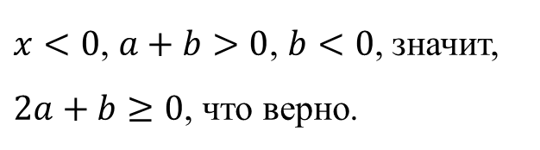
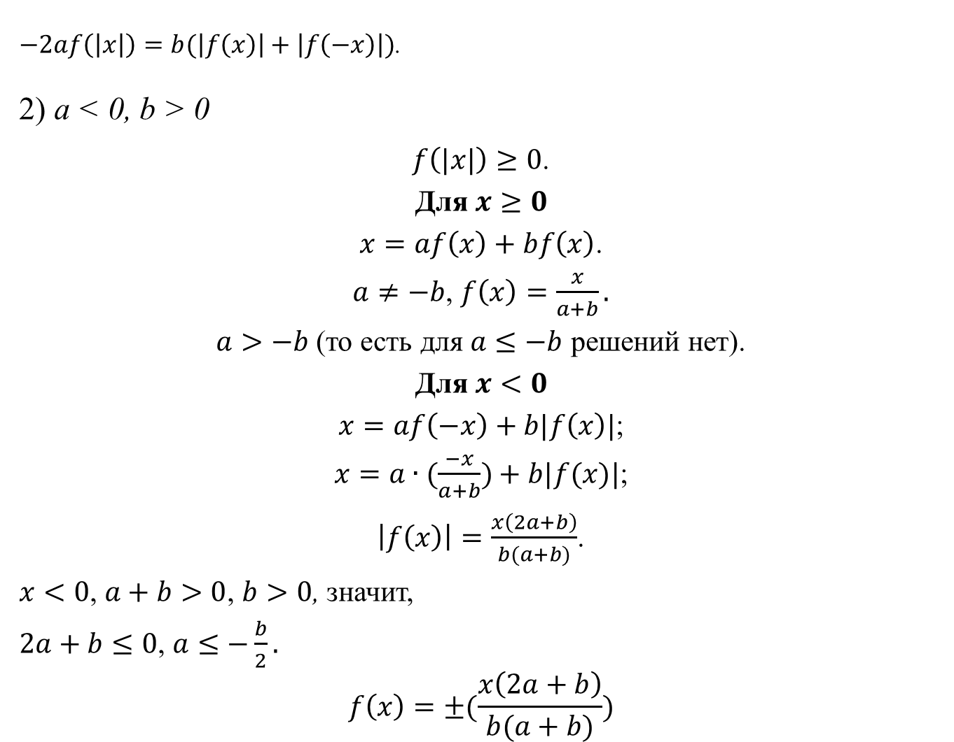
$−2af\left(\left|x\right|\right)=b(\left|f\left(x\right)\right|+\left|f\left(−x\right)\right|)$.
2) a < 0, b > 0
$f\left(|x|\right)≥0$.
Для $x≥0$
$x=af\left(x\right)+bf\left(x\right)$.
$a≠−b$, $f\left(x\right)=\frac{x}{a+b}.$
$a>−b$ (то есть для $a≤−b$ решений нет).
Для $x<0$
$x=af\left(−x\right)+b|f\left(x\right)|$;
$x=a∙(\frac{−x}{a+b})+b|f(x)|$;
$\left|f\left(x\right)\right|=\frac{x\left(2a+b\right)}{b(a+b)}$.
$x<0$, $a+b>0$, $b>0$, значит,
$2a+b≤0$, $a≤−\frac{b}{2}.$
$$f\left(x\right)=±(\frac{x\left(2a+b\right)}{b(a+b)})$$
a > 0, b < 0
$x<0$, $a+b>0$, $b<0$, значит, $2a+b≥0$, что верно.

Slide 9
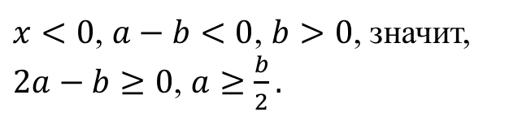
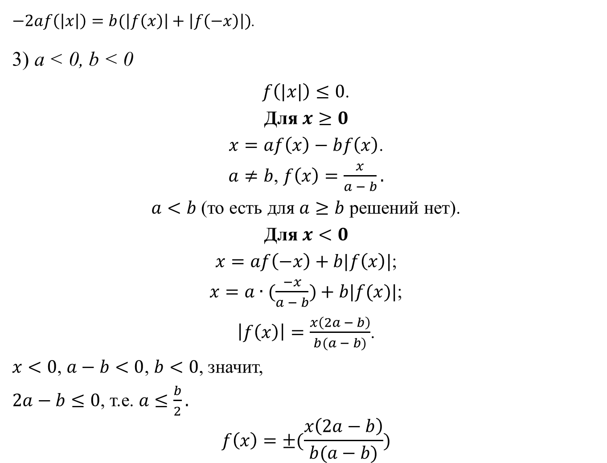
$−2af\left(\left|x\right|\right)=b(\left|f\left(x\right)\right|+\left|f\left(−x\right)\right|)$.
3) a < 0, b < 0
$f\left(|x|\right)≤0$.
Для $x≥0$
$x=af\left(x\right)−bf\left(x\right)$.
$a≠b$, $f\left(x\right)=\frac{x}{a − b}.$
$a<b$ (то есть для $a≥b$ решений нет).
Для $x<0$
$x=af\left(−x\right)+b|f\left(x\right)|$;
$x=a∙(\frac{−x}{a − b})+b|f(x)|$;
$\left|f\left(x\right)\right|=\frac{x\left(2a − b\right)}{b(a − b)}$.
$x<0$, $a−b<0$, $b<0$, значит,
$2a−b≤0$, т.е. $a≤\frac{b}{2}.$
$$f\left(x\right)=±(\frac{x\left(2a−b\right)}{b(a−b)})$$
a > 0, b > 0
$x<0$, $a−b<0$, $b>0$, значит, $2a−b≥0$, $a≥\frac{b}{2}.$

Slide 10
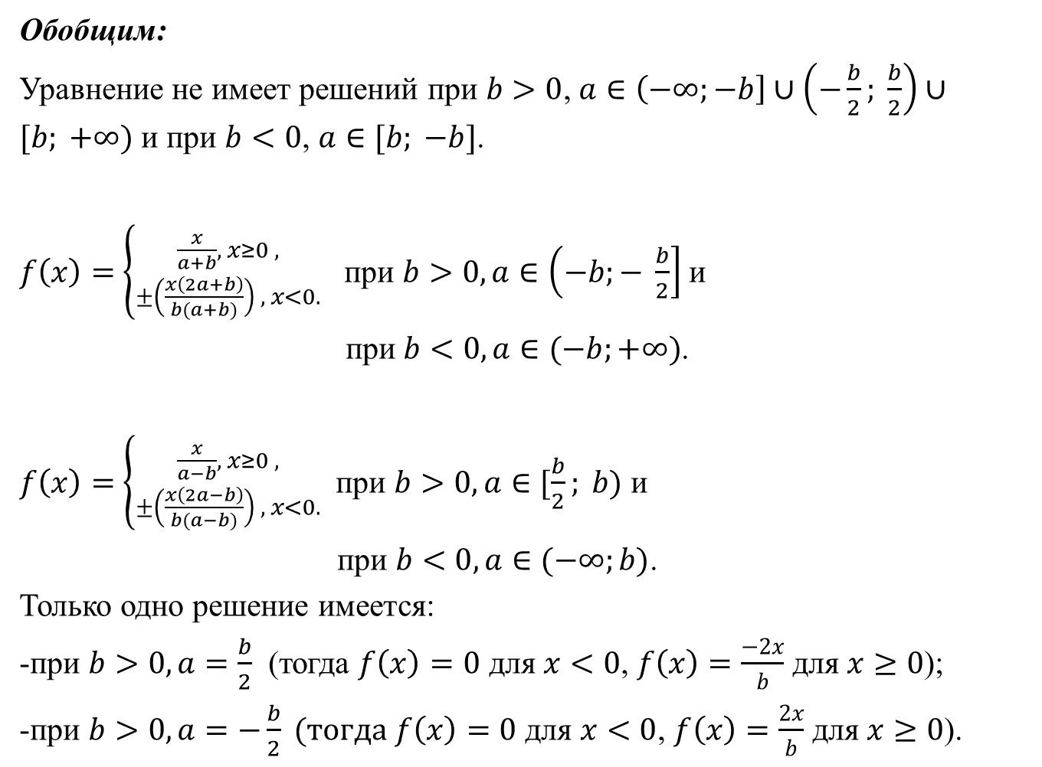
Обобщим:
Уравнение не имеет решений при $b>0$, $a∈\left(−∞;−b\right]∪\left(−\frac{b}{2}; \frac{b}{2}\right)∪[b; +∞)$ и при $b<0$, $a∈[b; −b]$.
$f\left(x\right)=$ $\left\{{\frac{x}{a+b}, x≥0 , \atop ±\left(\frac{x\left(2a+b\right)}{b(a+b)}\right) , x<0.}\right.$ при $b>0, a∈\left(−b;− \frac{b}{2}\right]$ и
при $b<0, a∈(−b;+∞)$.
$f\left(x\right)=$ $\left\{{\frac{x}{a−b}, x≥0 , \atop ±\left(\frac{x\left(2a−b\right)}{b(a−b)}\right) , x<0.}\right.$ при $b>0,a∈[\frac{b}{2}; b)$ и
при $b<0, a∈(−∞;b)$.
Только одно решение имеется:
-при $b>0,a=\frac{b}{2}$ (тогда $f\left(x\right)=0$ для $x<0$, $f\left(x\right)=\frac{−2x}{b}$ для $x≥0$);
-при $b>0, a=−\frac{b}{2} (тогда f\left(x\right)=0$ для $x<0$, $f\left(x\right)=\frac{2x}{b}$ для $x≥0$).

Slide 11
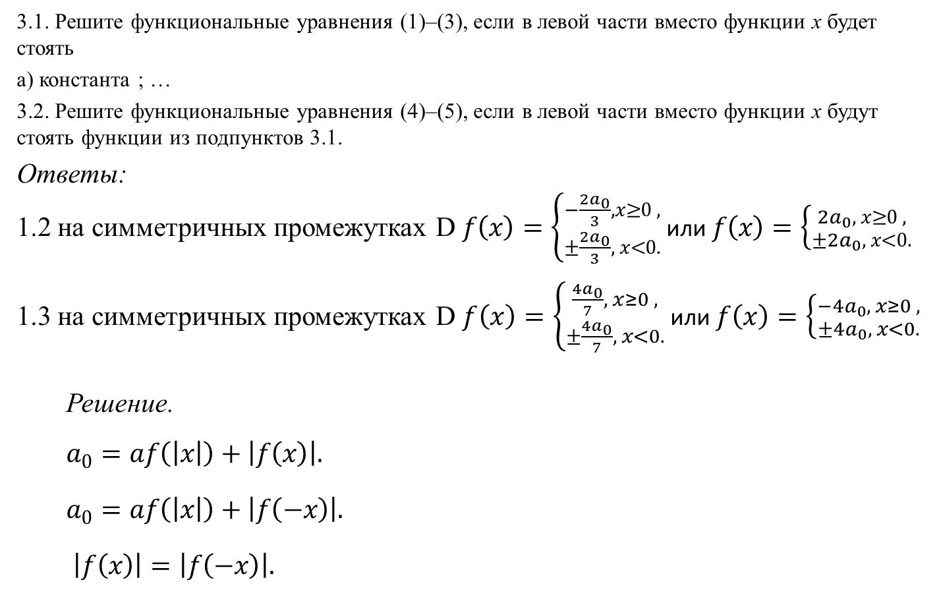
3.1. Решите функциональные уравнения (1)–(3), если в левой части вместо функции x будет стоять
а) константа ; …
3.2. Решите функциональные уравнения (4)–(5), если в левой части вместо функции x будут стоять функции из подпунктов 3.1.
Ответы:
1.2 на симметричных промежутках D $f\left(x\right)=\left\{{−\frac{{2a}_{0}}{3}, x≥0 , \atop ±\frac{{2a}_{0}}{3}, x<0.}\right.$ или $f\left(x\right)=\left\{{{2a}_{0}, x≥0 , \atop ±{2a}_{0}, x<0.}\right.$
1.3 на симметричных промежутках D $f\left(x\right)=\left\{{\frac{{4a}_{0}}{7}, x≥0 , \atop ±\frac{{4a}_{0}}{7}, x<0.}\right.$ или $f\left(x\right)=\left\{{{−4a}_{0}, x≥0 , \atop ±{4a}_{0}, x<0.}\right.$
Решение.
$a_{0}=af\left(\left|x\right|\right)+\left|f\left(x\right)\right|.$
$a_{0}=af\left(\left|x\right|\right)+\left|f\left(−x\right)\right|.$
$\left|f\left(x\right)\right|=\left|f\left(−x\right)\right|.$

Slide 12
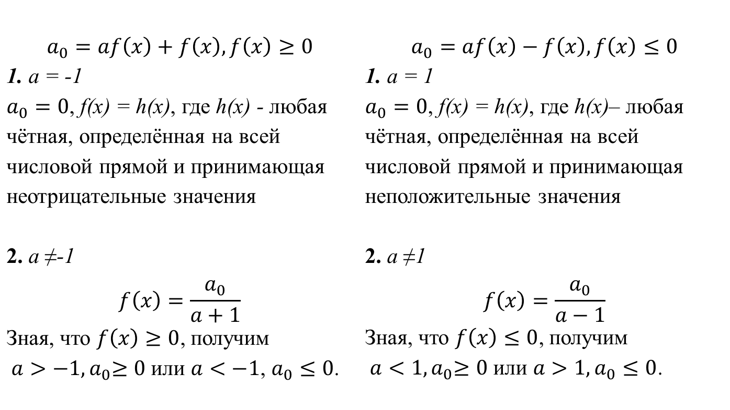

1)$f\left(x\right)= f\left(−x\right)$
$a_{0}=af\left(x\right)+\left|f\left(x\right)\right|.$
Есть два возможных варианта:
$$a_{0}=af\left(x\right)+f\left(x\right), f\left(x\right)≥0$$ 1. a = -1 $a_{0}=0$, f(x) = h(x), где h(x) - любая чётная, определённая на всей числовой прямой и принимающая неотрицательные значения 2. a ≠-1 $$f\left(x\right)=\frac{a_{0}}{a+1}$$ Зная, что $f\left(x\right)≥0$, получим ${ a>−1,a}_{0}≥0$ или $a<−1$, $a_{0}≤0$. | $$a_{0}=af\left(x\right)−f\left(x\right), f\left(x\right)≤0$$ 1. a = 1 $a_{0}=0$, f(x) = h(x), где h(x)– любая чётная, определённая на всей числовой прямой и принимающая неположительные значения 2. a ≠1 $$f\left(x\right)=\frac{a_{0}}{a−1}$$ Зная, что $f\left(x\right)≤0$, получим ${ a<1,a}_{0}≥0$ или ${a>1, a}_{0}≤0$.

Slide 13
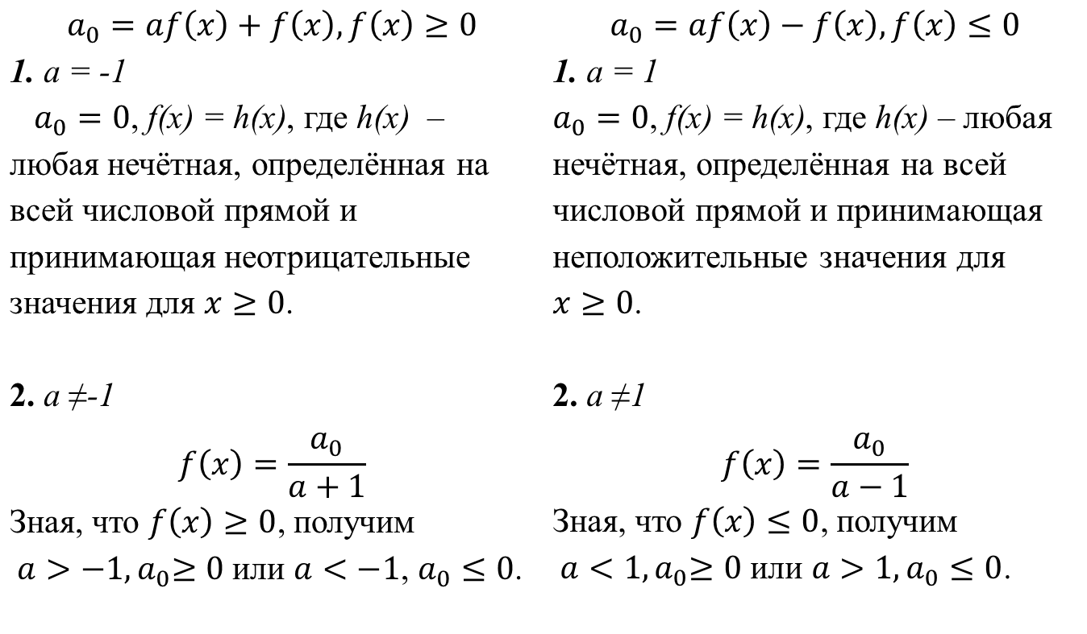

2)$f\left(x\right)= −f\left(−x\right)$.
Для $x≥0$
$a_{0}=af\left(x\right)+\left|f\left(x\right)\right|.$
$$a_{0}=af\left(x\right)+f\left(x\right), f\left(x\right)≥0$$ 1. a = -1 $a_{0}=0$, f(x) = h(x), где h(x) – любая нечётная, определённая на всей числовой прямой и принимающая неотрицательные значения для $x≥0$. 2. a ≠-1 $$f\left(x\right)=\frac{a_{0}}{a+1}$$ Зная, что $f\left(x\right)≥0$, получим ${ a>−1,a}_{0}≥0$ или $a<−1$, $a_{0}≤0$. | $$a_{0}=af\left(x\right)−f\left(x\right), f\left(x\right)≤0$$ 1. a = 1 $a_{0}=0$, f(x) = h(x), где h(x) – любая нечётная, определённая на всей числовой прямой и принимающая неположительные значения для $x≥0$. 2. a ≠1 $$f\left(x\right)=\frac{a_{0}}{a−1}$$ Зная, что $f\left(x\right)≤0$, получим ${ a<1,a}_{0}≥0$ или ${a>1, a}_{0}≤0$.
Учитывая факт, что функция нечётна, получаем её значение для $x<0$.

Slide 14
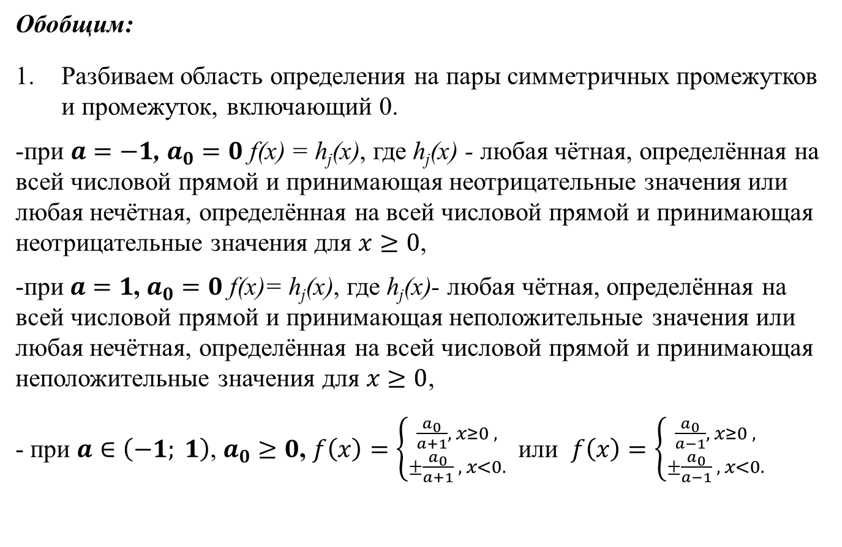
Обобщим:
Разбиваем область определения на пары симметричных промежутков и промежуток, включающий 0.
-при $a=−1$, $a_{0}=0$ f(x) = h_{j}(x), где h_{j}(x) - любая чётная, определённая на всей числовой прямой и принимающая неотрицательные значения или любая нечётная, определённая на всей числовой прямой и принимающая неотрицательные значения для $x≥0$,
-при$a=1$, $a_{0}=0$ f(x)= h_{j}(x), где h_{j}(x)- любая чётная, определённая на всей числовой прямой и принимающая неположительные значения или любая нечётная, определённая на всей числовой прямой и принимающая неположительные значения для $x≥0$,
- при $a∈\left(−1; 1\right)$, $a_{0}≥0$, $f\left(x\right)=\left\{{\frac{a_{0}}{a+1}, x≥0 , \atop ±\frac{a_{0}}{a+1} , x<0.}\right.$ или $f\left(x\right)=\left\{{\frac{a_{0}}{a−1}, x≥0 , \atop ±\frac{a_{0}}{a−1} , x<0.}\right.$

Slide 15

2.
- при $a∈\left(−∞; −1\right)$, $a_{0}≤0$ $f\left(x\right)=\left\{{\frac{a_{0}}{a+1}, x≥0 , \atop ±\frac{a_{0}}{a+1} , x<0.}\right.$
$a_{0}≥0$, $f\left(x\right)=\left\{{\frac{a_{0}}{a−1}, x≥0 , \atop ±\frac{a_{0}}{a−1} , x<0.}\right.$
- при $a∈\left(1; +∞\right)$, $a_{0}≥0,$ $f\left(x\right)=\left\{{\frac{a_{0}}{a+1}, x≥0 , \atop ±\frac{a_{0}}{a+1} , x<0.}\right.$
$a_{0}≤0,$ $f\left(x\right)=\left\{{\frac{a_{0}}{a−1}, x≥0 , \atop ±\frac{a_{0}}{a−1} , x<0.}\right.$

Slide 16
Спасибо за внимание

